Slide 1
আজকের ক্লাসে সবাইকে স্বাগতম

Slide 2
শিক্ষক পরিচিতি
পাঠ পরিচিতি
বিনয় কুমার পান্ডে
সহকারী শিক্ষক
ননীক্ষীর উচ্চ বিদ্যালয়
মুকসুদপুর, গোপালঞ্জ।
শ্রেণি: নবম
বিষয়ঃ- কৃষি শিক্ষা
অধ্যায়: চতুর্থ
কলা চাষ
সময়: ৪০ মিনিট
তারিখ: ১৬ /০৪/২০২০ ইং

Slide 3
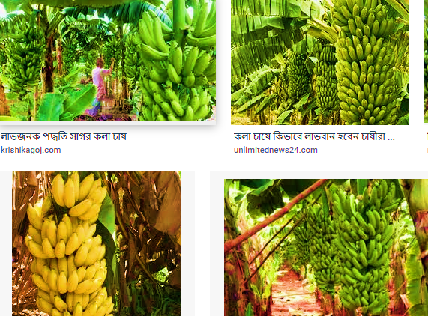
নিচের ছবিগুলো লক্ষ করঃ

Slide 4
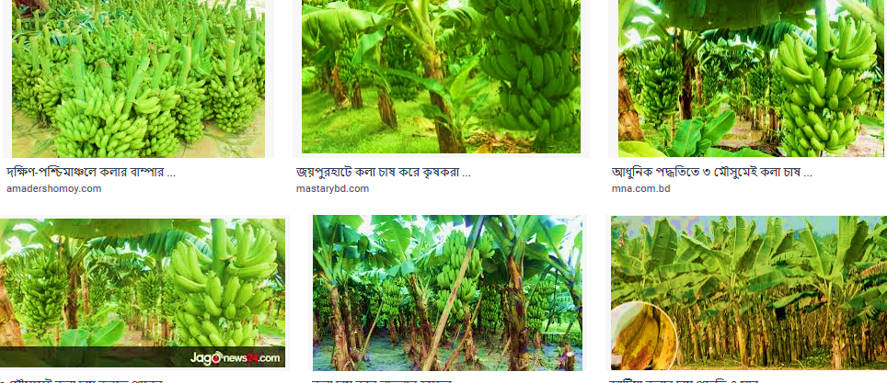
আমাদের আজকের পাঠের বিষয় কলার চাষ

Slide 5
শিক্ষণফল
এই পাঠ শেষে শিক্ষার্থী –
ক.কলার বিভিন্ন জাত সম্পর্কে বলতে পারবে
খ. ক.কলার বিভিন্ন রোগ সম্পর্কে ব্যাখ্যা করতে পারবে ।

Slide 6
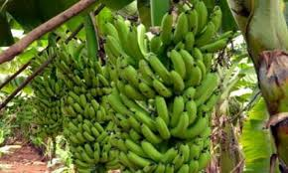
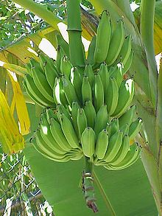
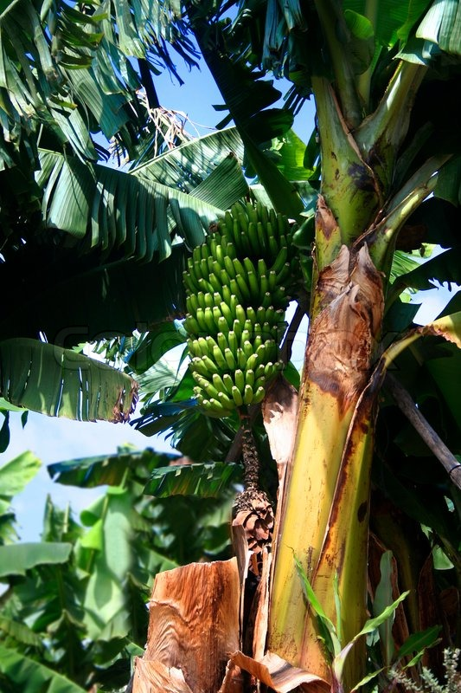
নিচের ছবিগুলো দেখঃ-
মেহের সাগর
অমৃত সাগর
সবরী কলা
চাপা কলা

Slide 7
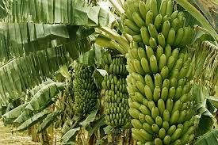
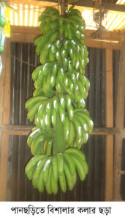
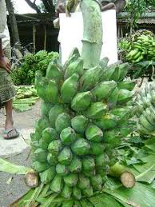
বিভিন্ন প্রকার কলার জাতের পরিচিতি
বাঙলা কলা
কাচ কলা
এটে কলা
জাহাজী কলা

Slide 8
একক কাজ
কলার ৫ টি জাতের নাম লিখ।

Slide 9
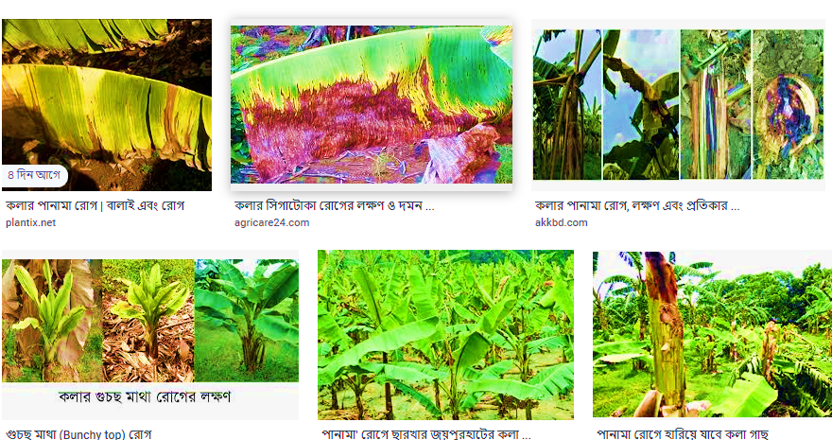
কলার বিভিন্ন রোগ
কলার পানামা, সিগাটোকা ও গুচ্ছমাথা রোগ

Slide 10
কলার পানামা রোগের কারন ও লক্ষনঃ-
কারনঃ ছত্রাক আক্রমন
পানামা রোগের লক্ষনঃ—
১। পাতা হলদে হয়ে যায়।
২। পাতার বোটার কাছে ভেঙ্গে ঝুলে যায়।
৩।আক্রান্ত গাছ ধীরে ধীরে মারা যায়।

Slide 11
প্রতিরোধ ব্যবস্থাঃ
১। রোগমুক্ত গাছ লাগাতে হবে।
২। রোগাক্রান্ত গাছ লাগাতে হবে।
৩। টল্ট ২০০ গ্রাম ছত্রাকনাশক অনুমোদিত মাত্রায় ব্যবহার করতে হবে।

Slide 12
সিগাটোকা রোগের কারন , লক্ষন ও প্রতিকারঃ-
কারনঃ ছত্রাকজনিত
লক্ষনঃ
পাতার উপরে গোলাপী বাদামী রঙের দাগ পড়ে।
আক্রমন ব্যাপক হলে পাতা ঝলসে যায়।
ফল ছোট হয় এবং ফলন কমে যায়।
প্রতিকারঃ
আক্রান্ত পাতা পুড়িয়ে ফেলতে হবে।

Slide 13
গুচ্ছমাথা রোগের কারন, লক্ষন ও প্রতিকারঃ
কারনঃ ভাইরাসজনিত
লক্ষনঃ
১।মাথা পচে যায়
২। আক্রাকন্ত গাছ মরে যায়।
৩। ফলন গাছের মাথা গুচ্ছাকার আকৃতি ধারন করে।
প্রতিকারঃ
ম্যালাথিয়ন প্রয়োগের মাধ্যেমে জাবপোকা দমন করে এ রোগ থেকে রহাই পাওয়া যায়।

Slide 14
একক কাজঃ
সময়ঃ ০৫ মিনিট
কলার রোগ কত প্রকার ও কি কি?

Slide 15
বাড়ির কাজঃ
তোমার দেখা একতি কলা বাগানের বর্ণনা দাও।

Slide 16
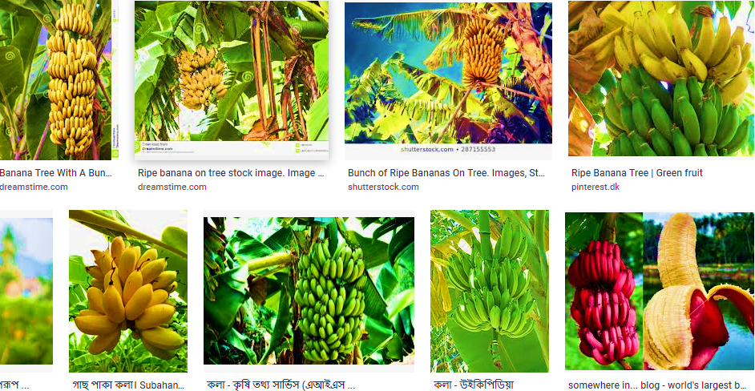
ধন্যবাদ সকলকে

